Slide 1
TIẾNG VIỆT 1
Tập 2
Tuần 23
Tập viết sau bài 120, 121

Slide 2







KHỞI ĐỘNG

Slide 3



KHÁM PHÁ

Slide 4

oăn
oăt
uân
uât
tóc xoăn
chỗ ngoặt
huân chương
sản xuất

Slide 5
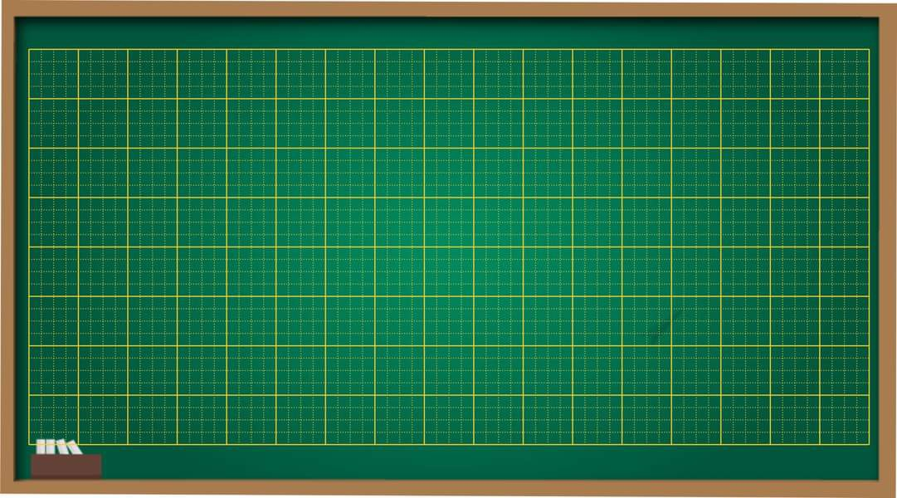
Thứ ngày tháng năm 2022
Tập viết
Tiết 47: oăn, oăt, uân, uât
tóc xoăn, chỗ ngoặt, huân chương, sản xuất

Slide 6
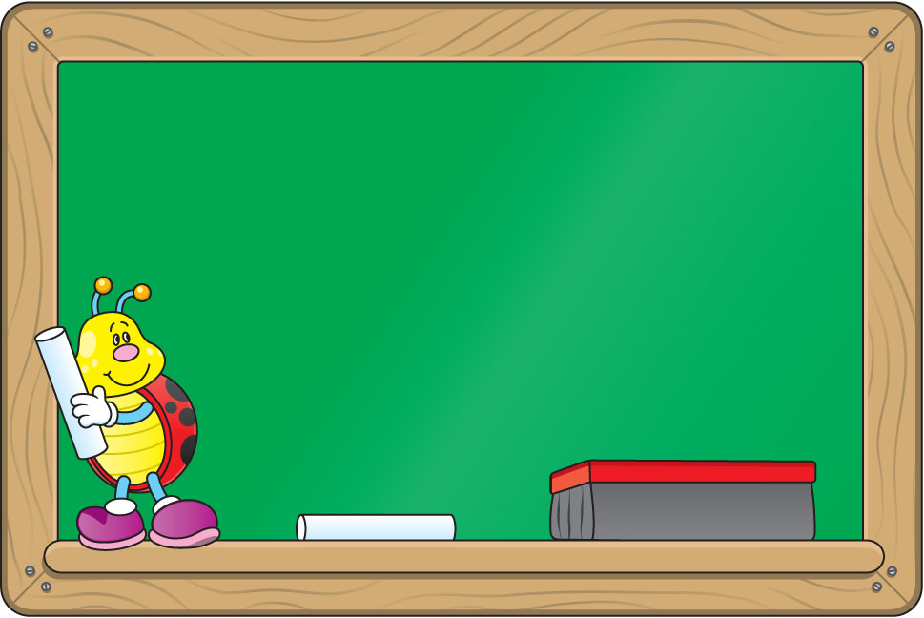

QUAN SÁT

Slide 7
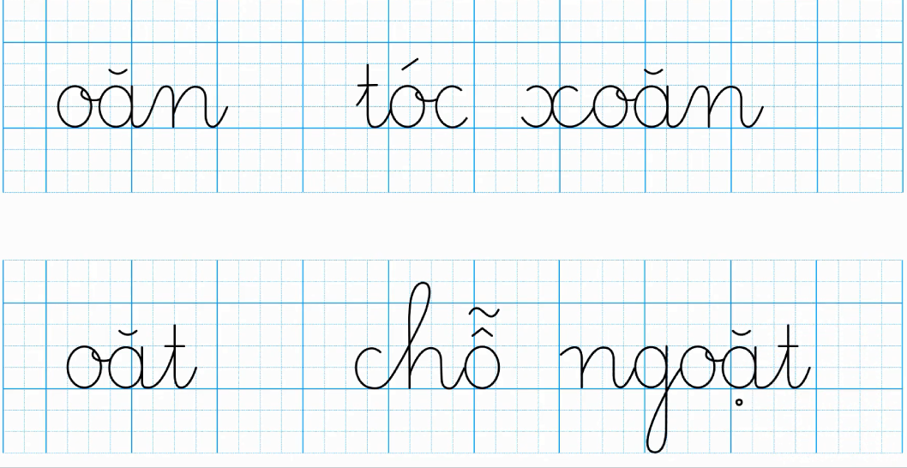
oăm
Tập viết
huông
c
đuốc

Slide 8

Độ cao 2 ô li là các chữ:
o, ă, n, c, x, ô
Độ cao 3 ô li là chữ: t
Độ cao 5 ô li là các chữ:
g, h

Slide 9
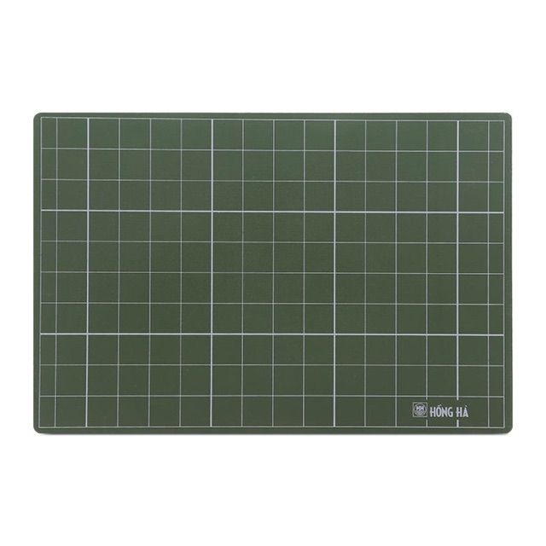
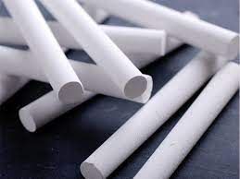
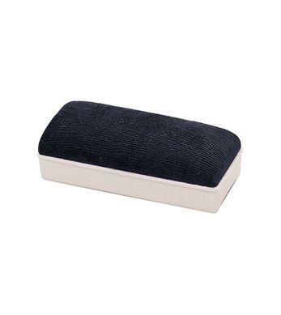
VIẾT BẢNG CON

Slide 10
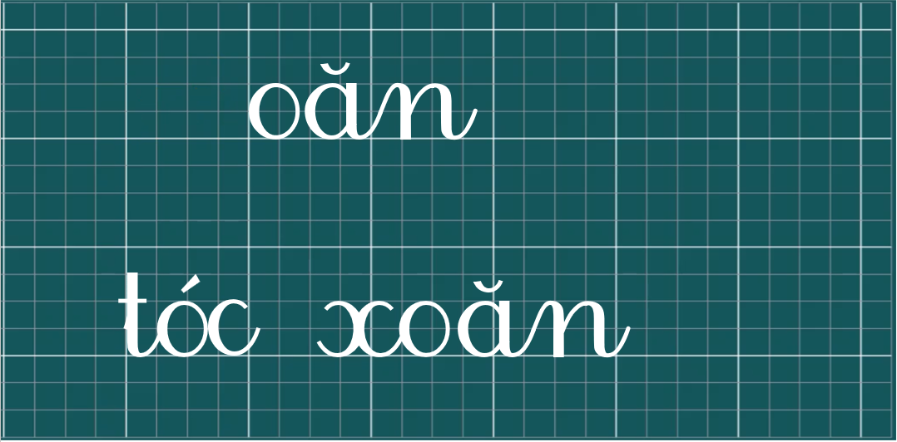

Slide 11


Slide 12

QUAN SÁT

Slide 13
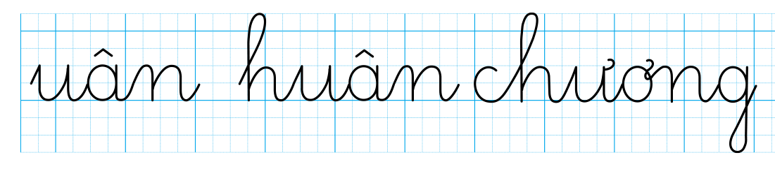
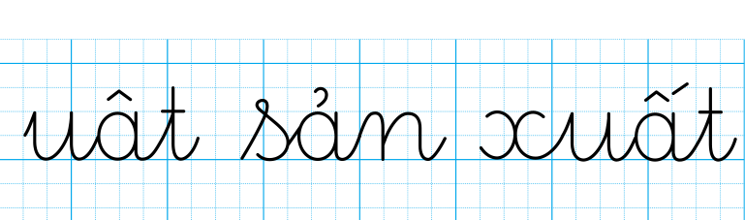

Slide 14

- Độ cao 2 ô li là các chữ:
u, â, n, ư, ơ,
s, a, x
- Độ cao 3 ô li là chữ: t
- Độ cao 5 ô li là các chữ: h, g

Slide 15
VIẾT BẢNG CON

Slide 16


Slide 17
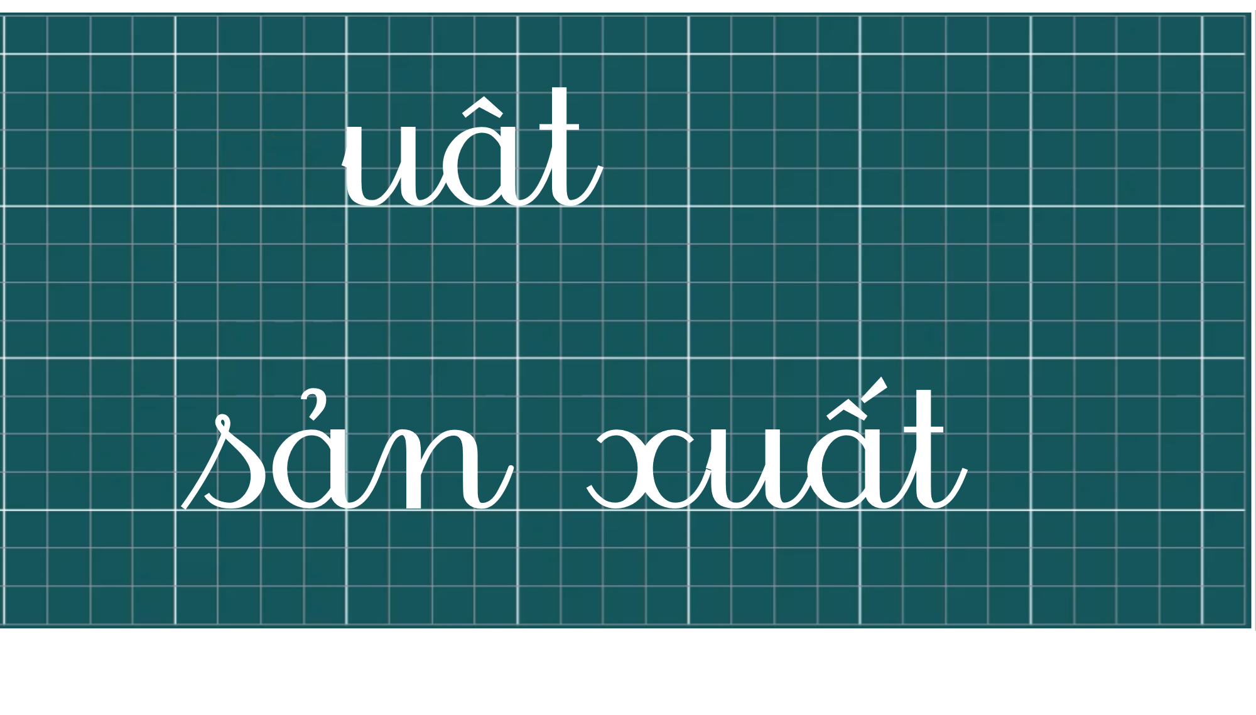

Slide 18
THƯ GIÃN

Slide 19

LUYỆN VIẾT VỞ

Slide 20


LUYỆN VIẾT VỞ
(Chữ cỡ vừa)

Slide 21





VIẾT CHỮ CỠ NHỎ

Slide 22
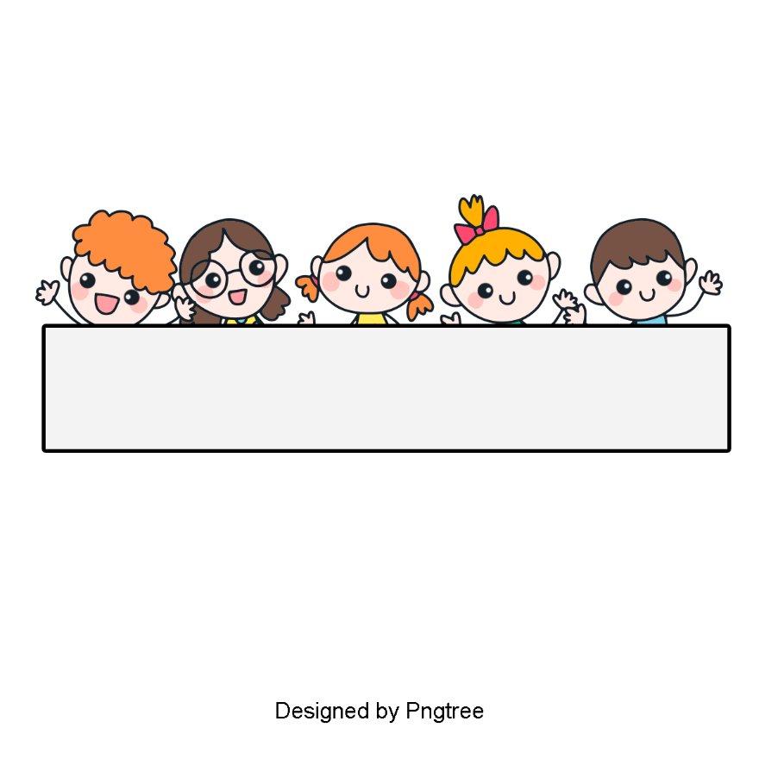
ĐỌC
tóc xoăn
chỗ ngoặt
huân chương
sản xuất

Slide 23
LUYỆN VIẾT VỞ
(Chữ cỡ nhỏ)

Slide 24

DẶN DÒ

